Slide 1
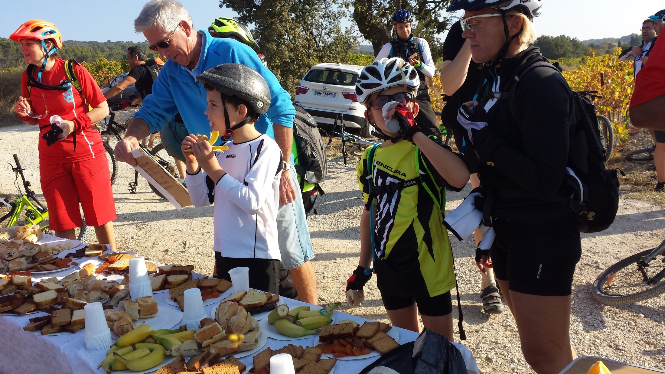
La Lambescaine 2017

Slide 2
Samedi : Balisage et Intendance

Slide 3
Vérification du balisage

Slide 4
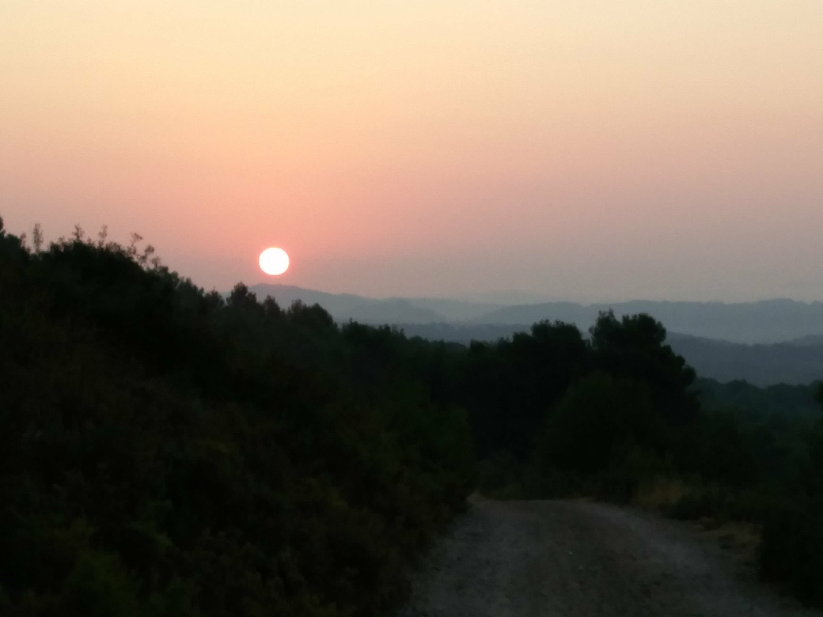
Dimanche -La Lambescaine 2017- Les faisans dorés ne sont pas encore levés mais les papys du CCL sont déjà au boulot

Slide 5
7h45-Le jour se lève

Slide 6
Le café est prêt

Slide 7
Les inscriptions sont en place

Slide 8
Les parcours sont affichés-la sécurité en place

Slide 9
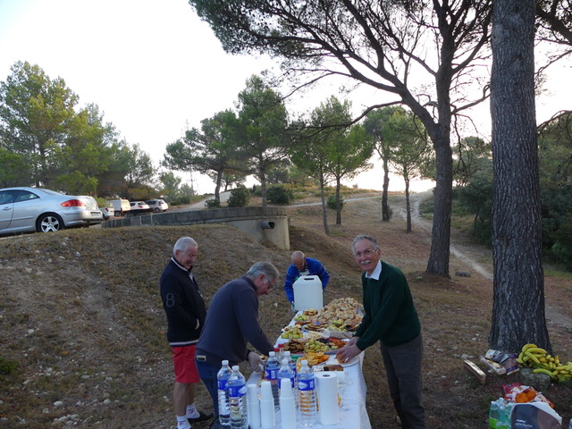
Les ravitos sont installés

Slide 10
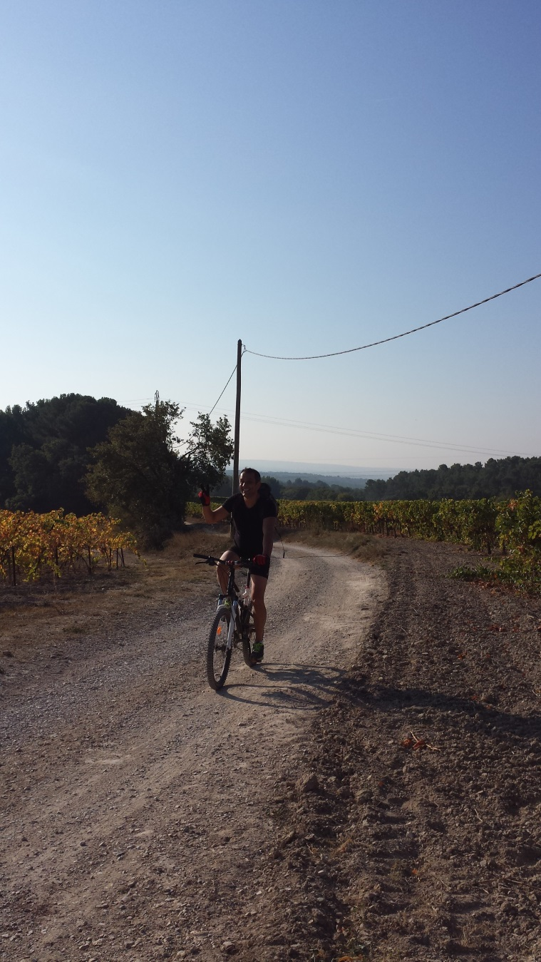
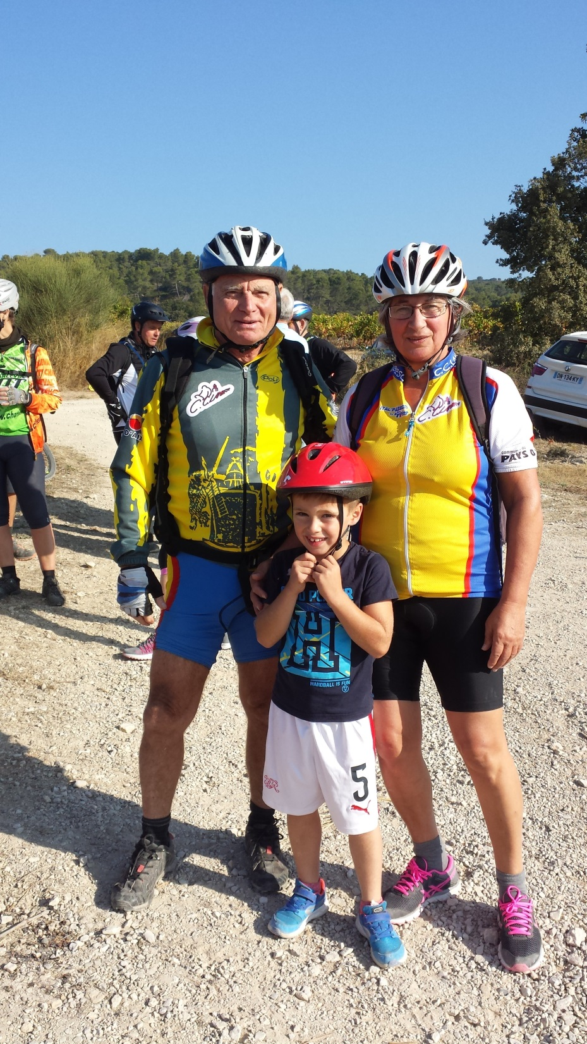
Des participants nombreux

Slide 11
Un peu de réconfort

Slide 12
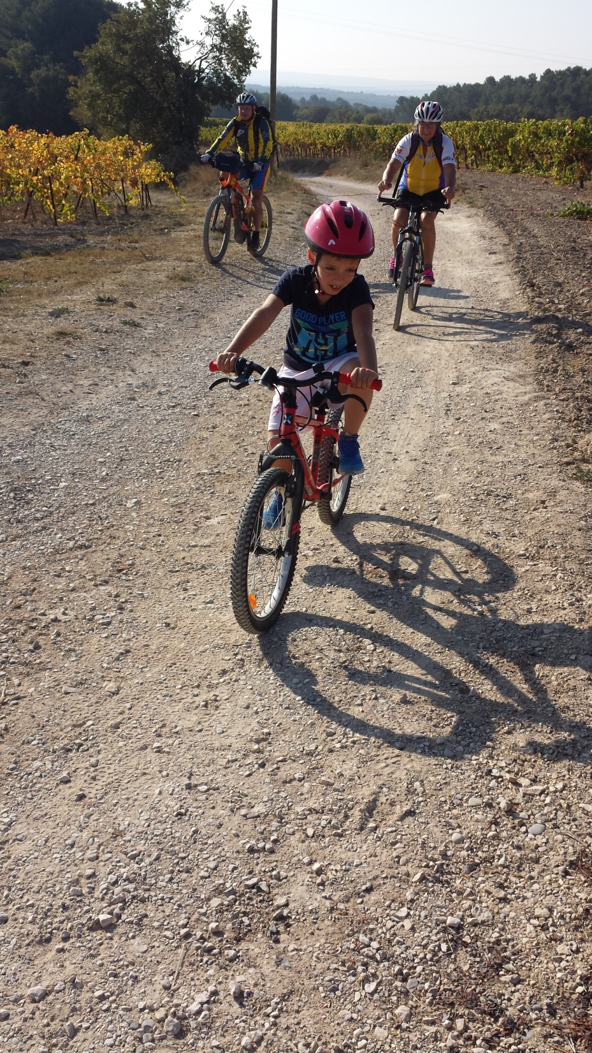
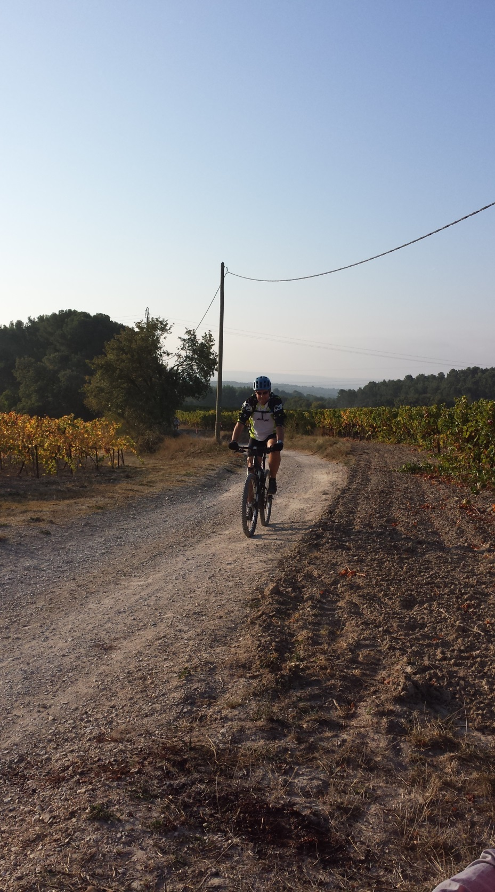

Slide 14
L’arrivée

Slide 15
Les grillades des chefs-Antoine-Pascal

Slide 16
La remise des Prix

Slide 17
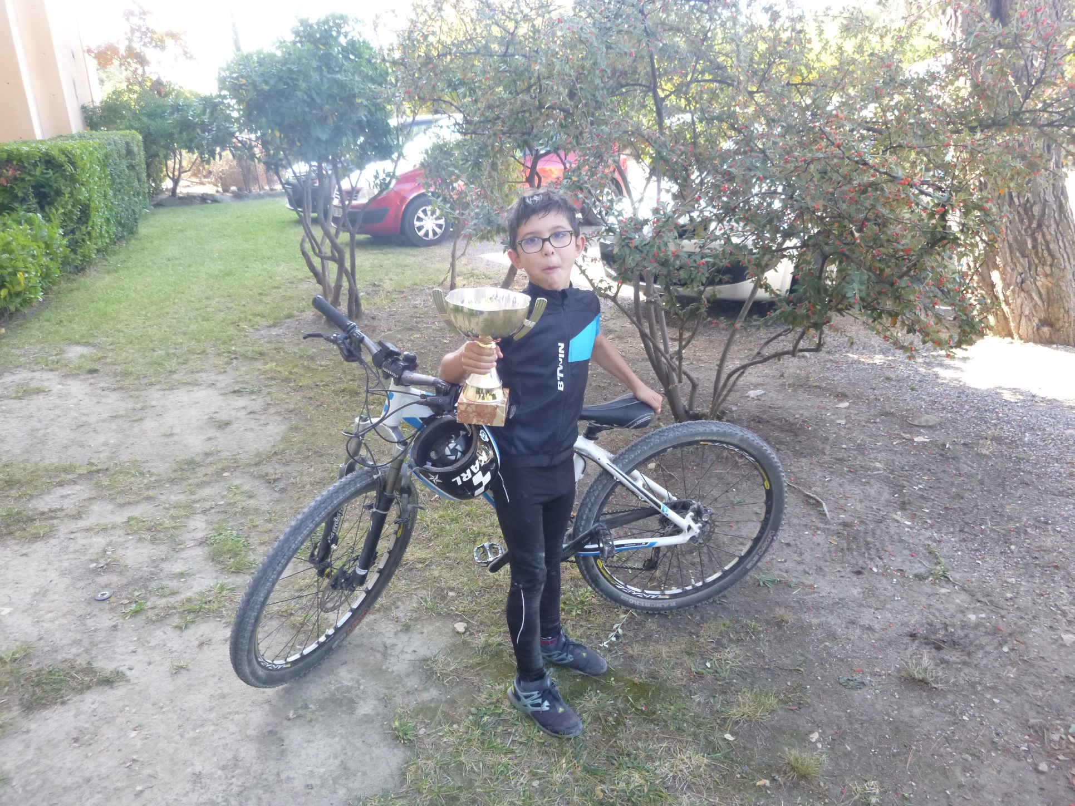
La remise des Prix

Slide 18
L’argent ne fait pas le bonheur!!!!!

Slide 19
Et une fin dans la joie et la bonne humeur

Slide 20
La Lambescaine 2017-16ème édition
Un gros travail d’organisation
Une bonne participation des adhérents
Un travail d’équipe : tracés, balisage, ravitaillements, inscriptions, sécurité, publicité accueil, guidage, vérification
Une aide de la Mairie, du Conseil Général ,du Crédit Agricole
512 participants très heureux de leur journée
Et Pour le CCL une grosse satisfaction morale mais aussi financière

